Slide 1
Основные проблемы складских бизнес-процессов

Slide 2
Движение материальных потоков в логистической цепи осуществляется с помощью входящей в ее состав транспортно-складской системы. Узловыми пунктами этой системы являются различные склады. Склады - это здания, сооружения и разнообразные устройства, предназначенные для приема, размещения и хранения поступивших в них товаров, подготовки их к потреблению и отпуску потребителям.

Slide 3
Логистика складирования - отрасль логистики, занимающаяся вопросами разработки методов организации складского хозяйства, системы закупок, приемки, размещения, учета товаров и управления запасами с целью минимизации затрат, связанных со складированием и переработкой товаров. Это также комплекс взаимосвязанных операций, реализуемых в процессе преобразования материального потока в складском хозяйстве.

Slide 4
Основными причинами использования складов в логистической системе являются:
1) уменьшение логистических издержек при транспортировке за счет организации перевозок экономичными партиями;
2) координация и выравнивание спроса и предложения в снабжении и распределении за счет создания страховых и сезонных запасов;
3) обеспечение бесперебойного процесса производства за счет создания запасов материально-технических ресурсов;
4) обеспечение максимального удовлетворения потребительского спроса за счет формирования ассортимента продукции;
5) создание условий для поддержания активной стратегии сбыта;
6) увеличение географического охвата рынков сбыта;
7) обеспечение гибкой политики обслуживания.

Slide 5
Таким образом, складское хозяйство создается с целью приема материального потока с одними параметрами (размерными, качественными, временными), его переработки, накопления и выдачи с другими параметрами установленному потребителю.

Slide 6
К основным функциям склада относят:
преобразование производственного ассортимента в потребительский в соответствии со спросом;
складирование и хранение. Эти функции позволяют выравнивать временную разницу между выпуском продукции и ее потреблением, дают возможность осуществлять непрерывное производство и снабжение, используя хранящиеся товарные запасы;
консолидация (объединение) и транспортировка грузов. Консолидация небольших партий для нескольких клиентов до полной загрузки транспортного средства осуществляется с целью сокращения транспортных расходов;
предоставление услуг (подготовка товаров к продаже, проверка качества, транспортно-экспедиционные услуги и т.д.).

Slide 7
Складирование выполняет широкий диапазон задач, в том числе:
- приемка продукции и ее размещение;
- хранение и мониторинг товаров;
- прием заказов
- комплектация, сортировка, отгрузка
- переотправка, перевалка
- упаковывание
- небольшие сборочные операции, загрузка в контейнер
- наклейка этикеток, упаковка в термоусадочную пленку
- транспортировка ( собственный перевозчик или внешний перевозчик)
- импортно-экспортные услуги
- отправка подтверждений о доставке
- отслеживание грузов в пути/ обслуживание потребителей/ выписывание счетов
- отчет по услугам/ мониторинг деятельности перевозчиков
- разработка логистических систем

Slide 8
В принципе склады следует включать в логистическую систему только в том случае, если выгоды от их деятельности превышают затраты. Экономические выгоды выражаются в сокращении логистических издержек, в первую очередь затрат на хранение и транспортных затрат. Экономия издержек возникает за счет консолидации, разукрупнения партий товаров, формирования ассортимента

Slide 9
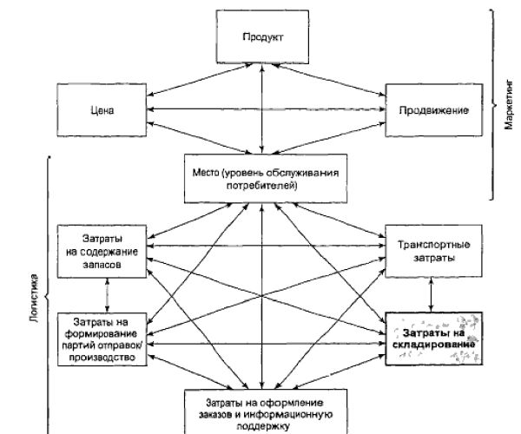

Slide 10
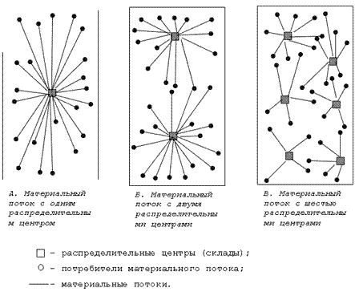

Slide 11
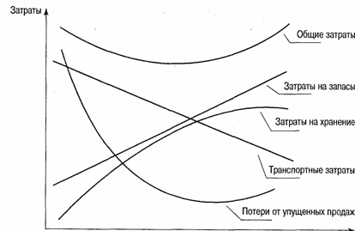
График показывает зависимость затрат от увеличения количества складов в логистической системе сбыта. При увеличении числа складов в системе транспортные затраты и упущенная выгода от продаж уменьшаются, но в то же время происходит одновременное увеличение стоимости запасов и расходов на хранение. Транспортные расходы уменьшаются пропорционально увеличению загрузки транспортного средства. Увеличение числа складов приближает их к потребителю, а значит, сокращается расстояние доставки, что и приводит к уменьшению транспортных расходов. Стоимость складирования возрастает, так как расходы на эксплуатацию при хранении груза на складе будут увеличиваться пропорционально числу складов. Аналогично происходит и увеличение общих запасов, хранящихся на складах, и связанных с этим затрат.

Slide 12
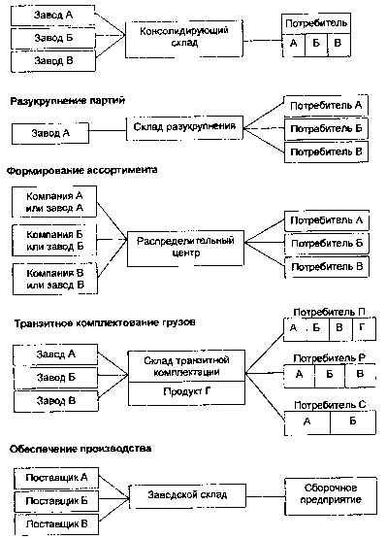

Slide 13
Формирование ассортимента складывается из операций по накоплению товаров разных производителей для выполнения заказов широкого ассортимента, поступающих от многочисленных предприятий розничной торговли. Выгоды такого распределительного центра проявляются в экономии затрат как производителей, так и получателей.

Slide 14
Услуги, оказываемые складами, не всегда напрямую ведут к сокращению затрат. Иногда затраты могут расти, но при этом повышается уровень сервиса покупателей (сокращаются сроки выполнения заказов, расширяется ассортимент, исключаются случаи отсутствия товаров в продаже и т.д.), что в конечном итоге приводит к повышению эффективности логистической системы, пользующейся услугами склада.

Slide 15
Логистическая задача организации эффективного складского хозяйства решается в следующем порядке:
1-й этап. Определяется, нужно ли создавать склад или лучше воспользоваться прямыми поставками.
2-й этап. Выбирается тип склада.
3-й этап. Рассчитывается оптимальное количество необходимых складов.
4-й этап. Определяются места расположения складов и размеры.
5-й этап. Проектируется логистическая система склада.

Slide 16
Собственным называется склад, которым владеет или управляет та же фирма, которой принадлежат хранящиеся в нем товары. При этом складские помещения могут быть собственными или арендованными. Выбор между приобретением (строительством) или арендой определяется финансовой целесообразностью. Однако складские помещения, предлагаемые в аренду, могут не подходить фирме, тогда рассматриваются варианты покупки или строительства.
Главные преимущества собственного склада связаны с высокой степенью контроля его деятельности, полномочиями принимать все хозяйственные решения, максимально приспосабливать работу склада к потребностям фирмы. Полный контроль облегчает интеграцию складских операций с другими операциями логистического процесса предприятия.

Slide 17
Контрактные склады - это независимое предприятие, оказывающее складские услуги за определенное вознаграждение (фиксированная плата или процент от стоимости хранимых товаров). Отдельные виды затрат на складах общего пользования часто бывают ниже, чем на собственных, что объясняется более высокой производительностью и экономией за счет увеличения масштабов деятельности. Например, возможна экономия транспортных расходов благодаря укрупнению отправок, комплектуемых из товаров нескольких пользователей склада.
Использование таких складов дает возможность легко менять месторасположение складской сети, размеры и количество составляющих ее элементов, т.е. гибко реагировать на колебания спроса, требования поставщиков и т.д. Фирма, имеющая собственные склады, лишена такой гибкости, так как для изменения логистической структуры ей необходимо купить новый объект и продать старый.

Slide 18
Для повышения эффективности грузопереработки готовые продукты (или отдельные их компоненты) обычно группируют в более крупные единицы, укладывая в коробки, мешки, ящики или бочки. Все эти емкости, служащие для первичного объединения отдельных продуктов, называют промышленной упаковкой. Иногда для удобства грузопереработки промышленные упаковки сводят в более крупные грузовые отправки. Этот процесс называется контейнеризацией, или созданием укрупненных грузовых единиц.
Промышленная упаковка и укрупненная грузовая единица являются основными объектами грузопереработки в логистическом канале.

